Slide 1

Big Data
BDY7101

Slide 2
Clustering

Slide 3
Clustering
Visión General
En esta clase aprenderás: ✓ Qué es el Filtrado Clustering.
✓ Ejemplos de casos de uso para Clustering.

Slide 4
Clustering
¿Qué es Clustering?
Los algoritmos de clustering descubren la estructura en colecciones de datos – Donde antes no existía una estructura formal.
Descubren qué clusters ("agrupaciones") ocurren naturalmente en los datos – Al examinar varias propiedades de los datos de entrada.
Clustering se utiliza a menudo para el análisis exploratorio
– Divide gran cantidad de datos en grupos más pequeños.
– Luego se puede ajustar el análisis para cada grupo.

Slide 5
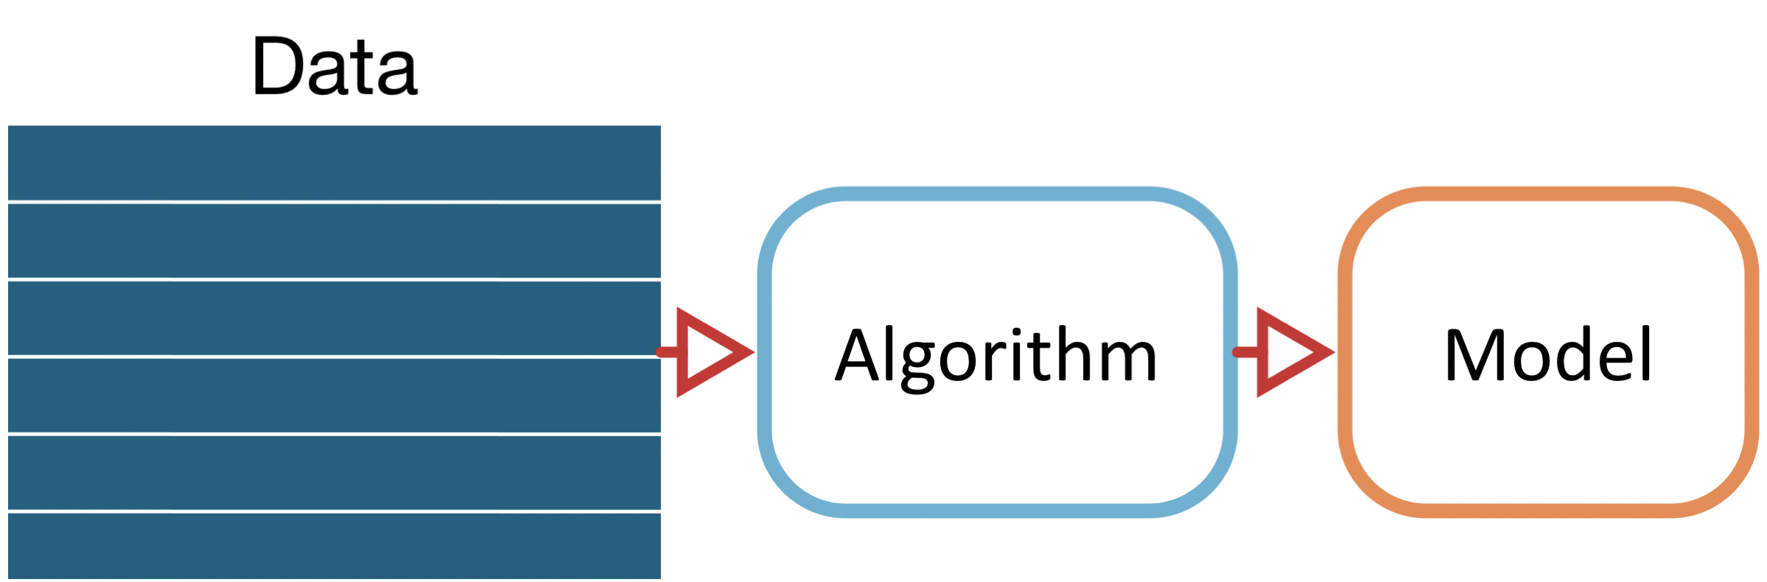
Clustering
Aprendizaje No Supervisado
Clustering es un ejemplo de aprendizaje no supervisado.
– Comience con un conjunto de datos que no tenga etiqueta aparente.
– Usa un algoritmo para descubrir la estructura en el dato.

Slide 6
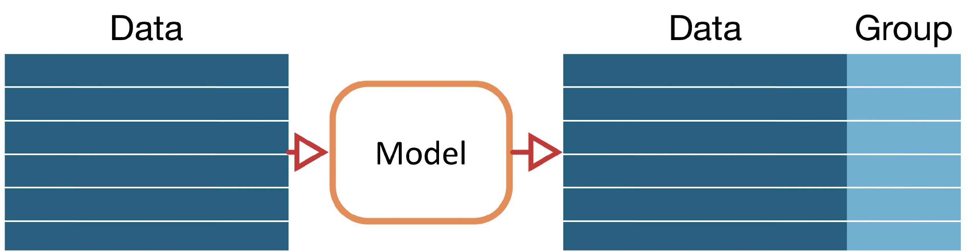
Clustering
Aprendizaje No Supervisado
Una vez que se ha creado el modelo, puede usarlo para asignar grupos.

Slide 7
Clustering
Aplicaciones que involucran Clustering
Segmentación de Mercado. – Agrupa clientes similares para orientarlos de manera efectiva.
Encontrar artículos de noticias relacionadas. – Google News.
Estudios epidemiológicos. – Por ejemplo, identificar el "grupo de cáncer" y encontrar la causa raíz.
Visión por computadora (grupos de píxeles que se unen en objetos).
– Píxeles relacionados agrupados para reconocer caras o matrículas.

Slide 8
Clustering
Puntos Esenciales
✓ Clustering es un ejemplo de aprendizaje no supervisado.

